Slide 1
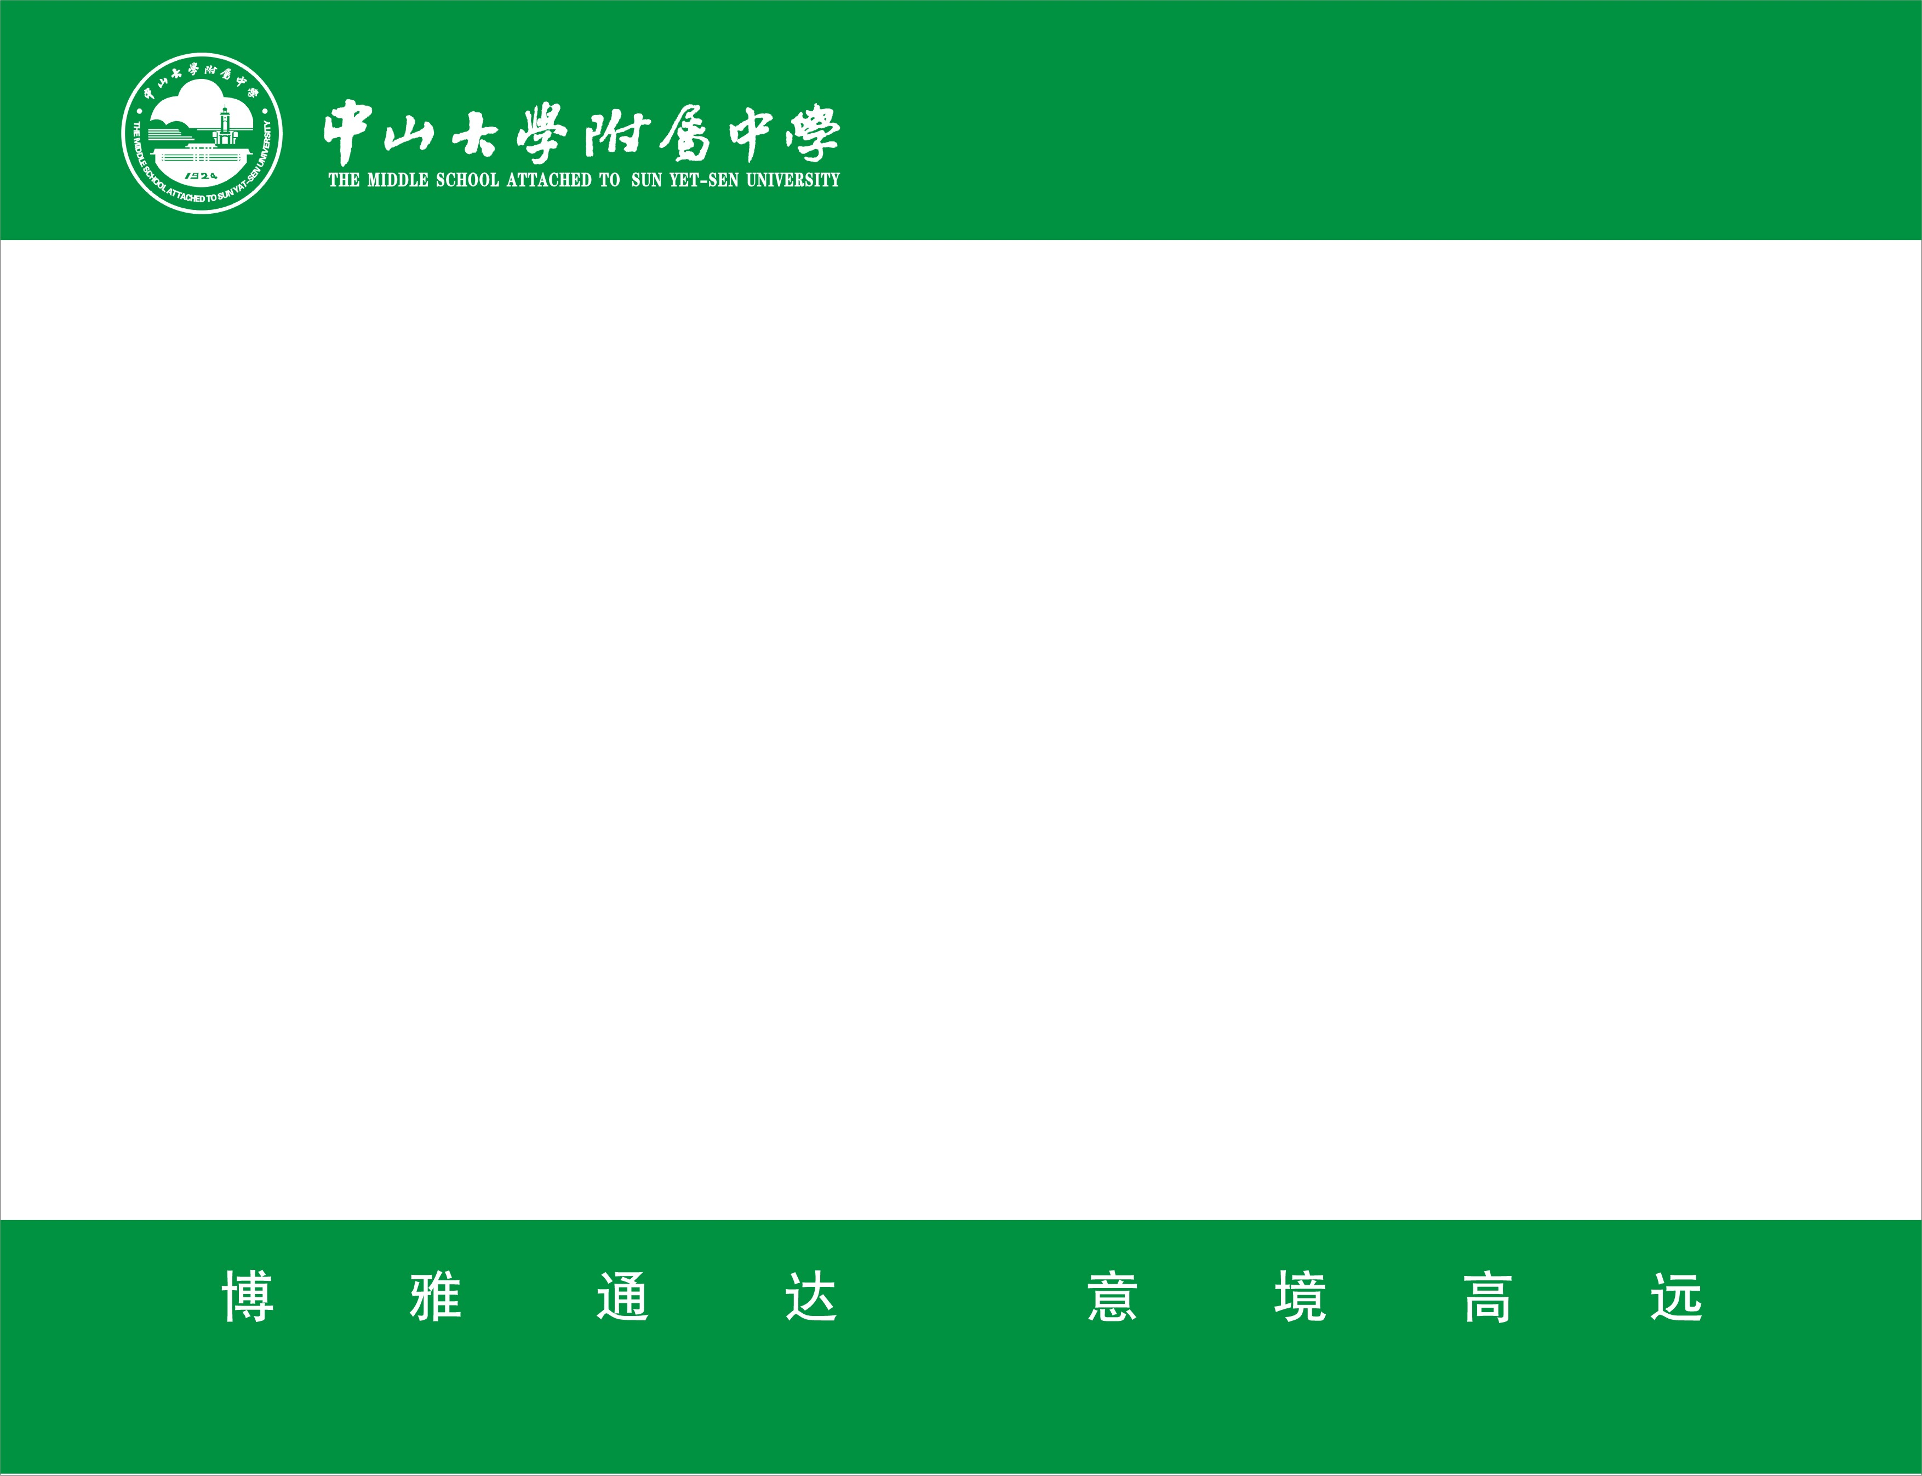
1.5 全程量词与存在量词

Slide 2
阅读课本P26：
思考；提问

Slide 3
探究新知
思考：各组语句是命题吗？二者有什么关系？
（1）2x＋1＝3；
存在一个x₀∈R，使2x₀＋1＝3.
（2）x能被2和3整除；
至少有一个x₀∈Z，x₀能被2和3整除.
（3）|x－1|＜1；
有些x₀∈R，使|x₀－1|＜1.

Slide 4
1.全称量词
短语“对所有的”“对任意一个”在逻辑
中通常叫做全称量词.符号：∀
2.全称量词命题：
含有全称量词的命题. 符号：∀x∈M, p(x)
读作：对任意x属于M，有p(x)成立.

Slide 5
阅读课本P27，例1
发现判断此类命题真假的方法

Slide 6
阅读课本P27，思考及下面的几段
类比得出哪些结论？

Slide 7
3.存在量词：
短语“存在一个”“至少有一个”等都是表示整体的一部分的词在逻辑中通常叫做存在量词.
符号：∃
此类命题真假性如何判断？
4.存在量词命题:
含有存在量词的命题. 符号：∃x∈M，p(x)
读作：存在M中一个x，使p(x)成立.

Slide 8
阅读课本P29，
思考：（1）把命题否定了，该怎么说？
（2）真假性如何？

Slide 9
从形式看，全称量词命题的否定是存在量词命题.
含有一个量词的全称命题的否定,有下面的结论
全称命题
它的否定
从形式看, 存在量词命题的否定是全称量词命题.
含有一个量词的特称命题的否定,有下面的结论
特称命题
它的否定

Slide 10
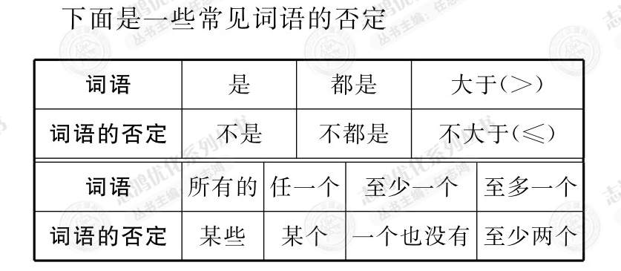

Slide 11
课本P31，
做：（1）练习1，2
（2）习题

